Slide 1
最小生成树问题的拓展
安徽省芜湖市第一中学
汪汀

Slide 2
回顾—定义和算法
设G=(V,E,ω)是连通的无向图，图G中权值和最小的生成树称为最小生成树。
Prim算法 O(Vlog₂V+E)
Kruskal算法 O(Elog₂V)

Slide 3
拓展问题
本文主要讨论两类拓展问题
最小度限制生成树
次小生成树
Notes:
但是，在实际问题中，我们往往会受到诸多因素的限制，使问题不再是原模型可以解决的。这就需要我们对其扩展。

Slide 4
例一 通讯线路
某地区共有n座村庄，每座村庄的坐标用一对整数(x, y)表示，现在要在村庄之间建立通讯网络。通讯工具有两种，分别是需要铺设的普通线路和卫星设备。卫星设备数量有限，只能给k个村庄配备卫星设备。拥有卫星设备的村庄互相间直接通讯；铺设了线路的村庄之间也可以通讯。卫星分配是不受限制的。
Notes:
从一道例题入手

Slide 5
例一 通讯线路
问怎样合理的分配卫星和铺设线路，使得在保证每两座村庄之间都可以直接或间接地通讯的前提下，铺设线路的总长度最短。
范围：0≤k≤n≤5000

Slide 6
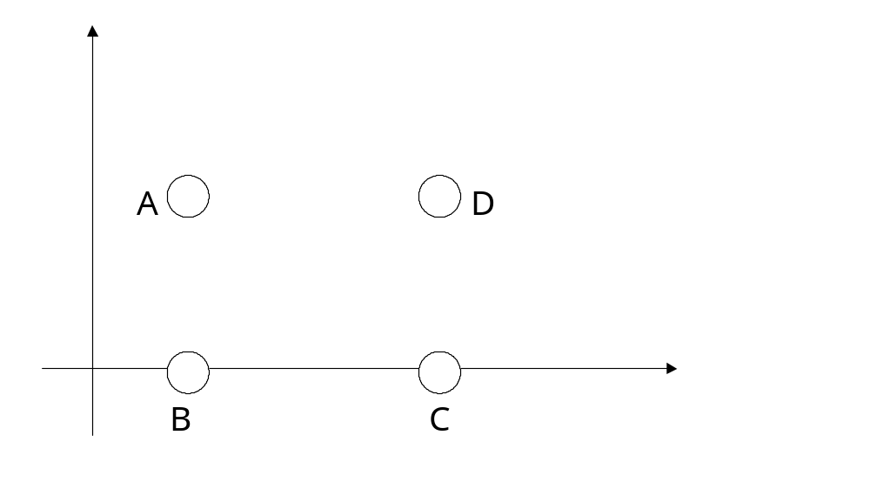
分析
看下面的例子
A (10, 60) B (10, 0) C (90, 0) D(90,60)

Slide 7
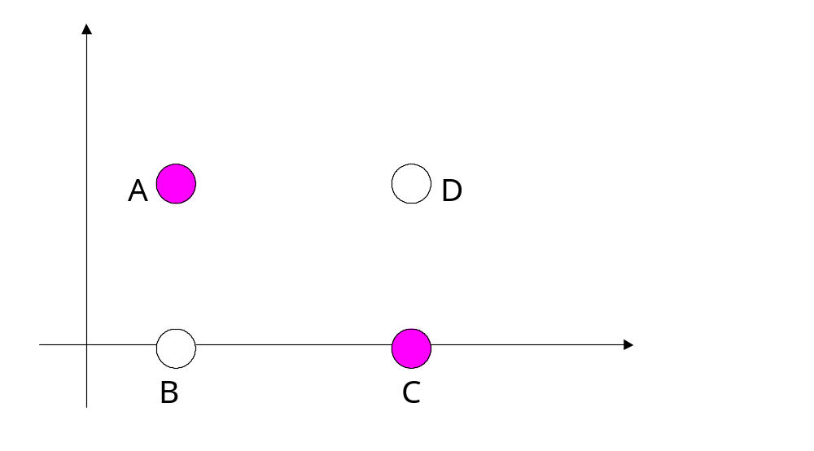
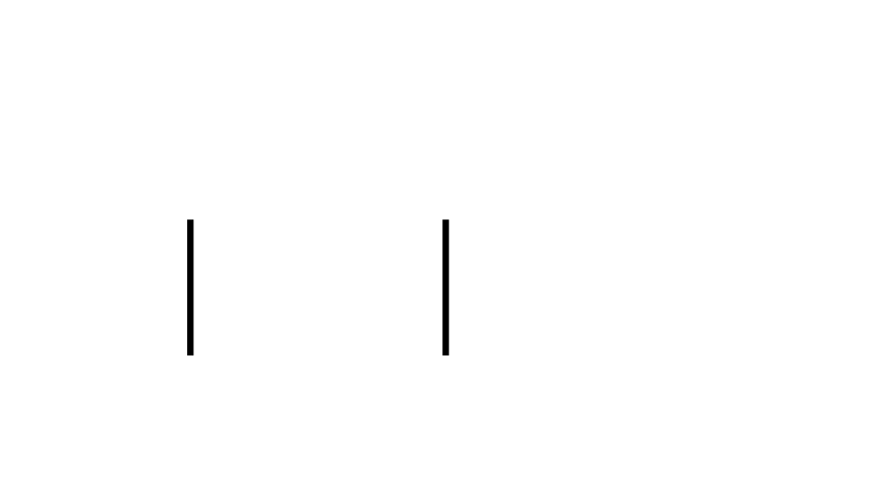
分析
看下面的例子
A (10, 60) B (10, 0) C (90, 0) D(90,60)
铺设线路的总长度为120

Slide 8
分析
看下面的例子
A (10, 60) B (10, 0) C (90, 0) D(90,60)

Slide 9
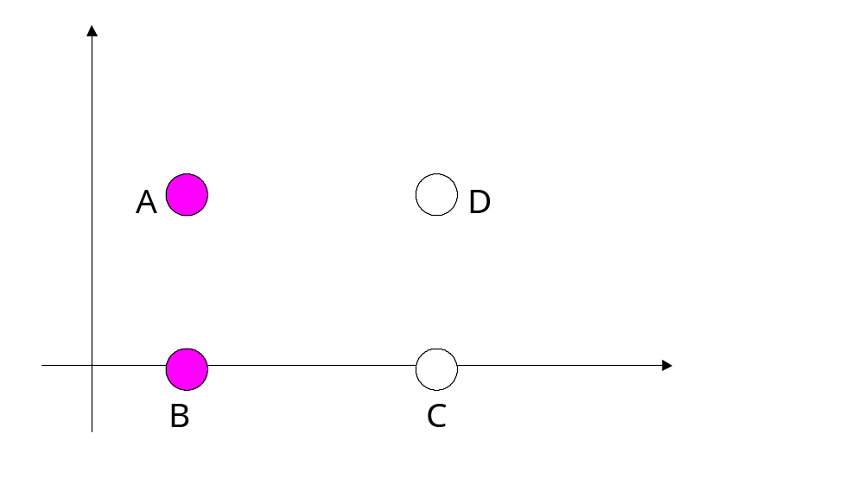
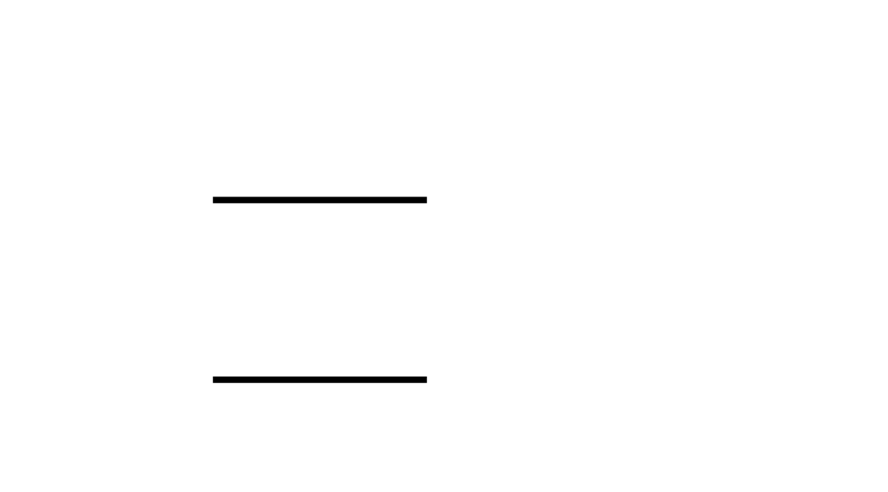
分析
看下面的例子
A (10, 60) B (10, 0) C (90, 0) D(90,60)
铺设线路的总长度为160

Slide 10
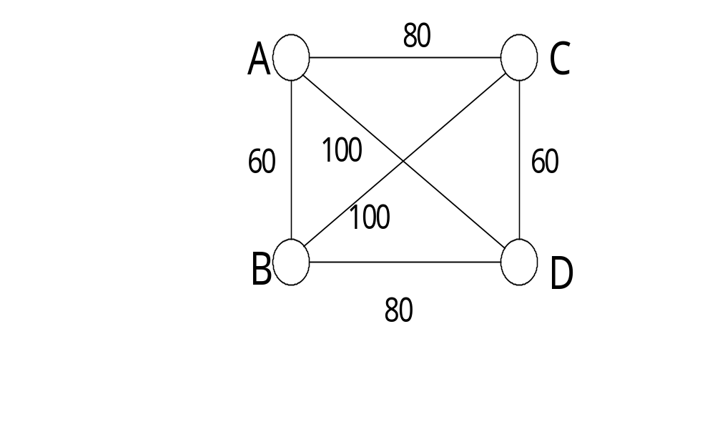
分析
Notes:
把原问题转化成图的模型。

Slide 11
如果没有卫星设备，原题等价于求该图的最小生成树。

Slide 12

卫星设备

Slide 13
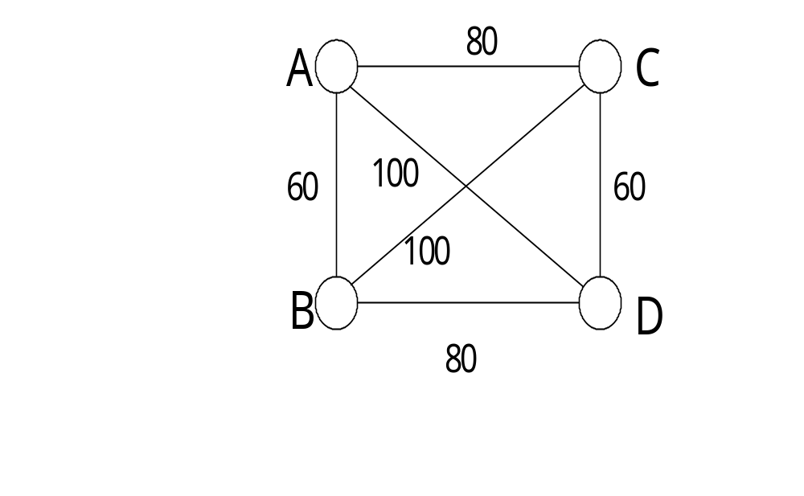
改造图的模型

Slide 14
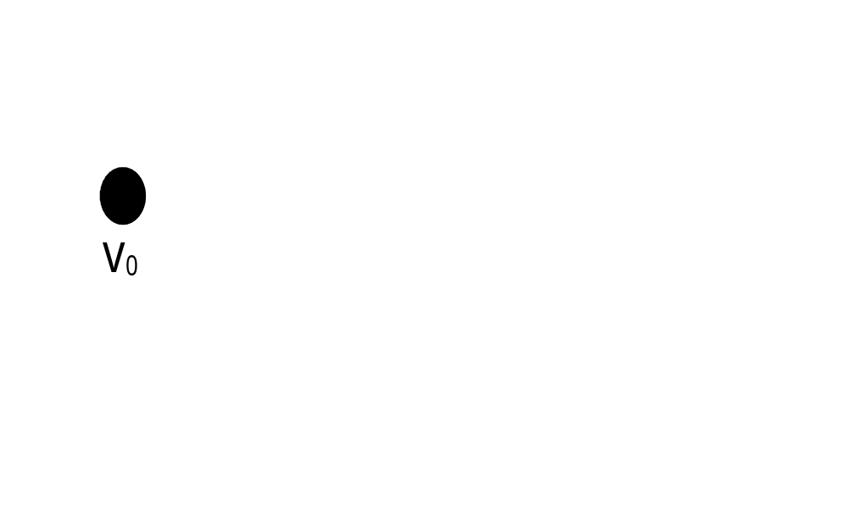
改造图的模型

Slide 15
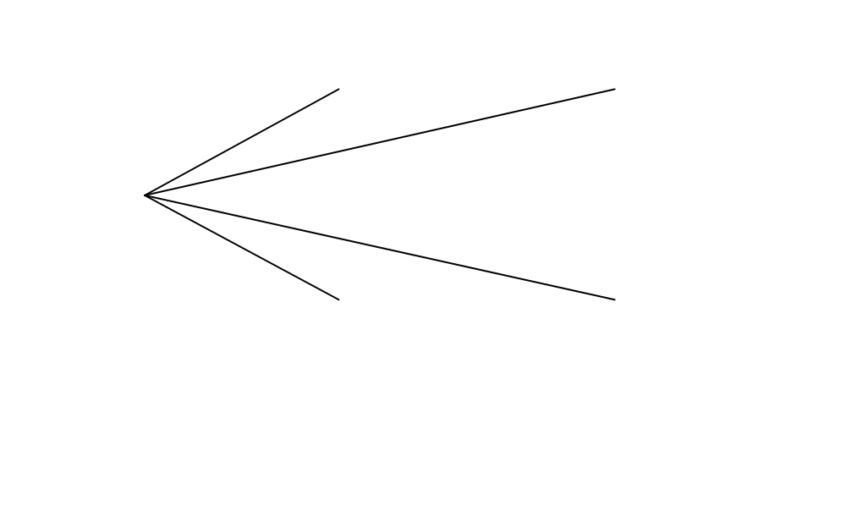
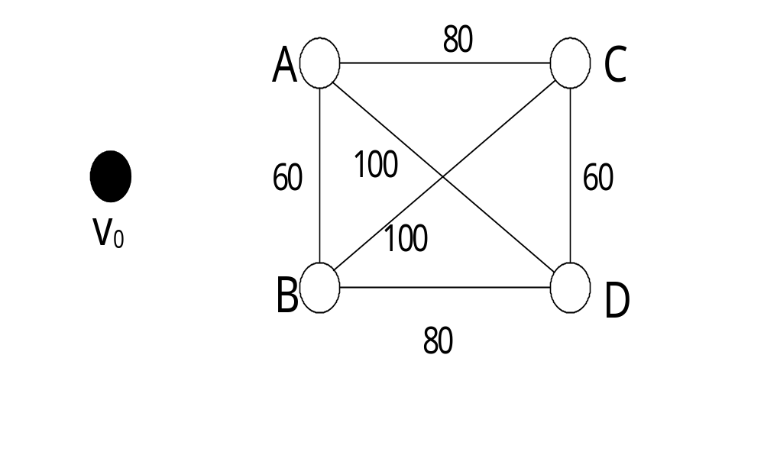
改造图的模型

Slide 16
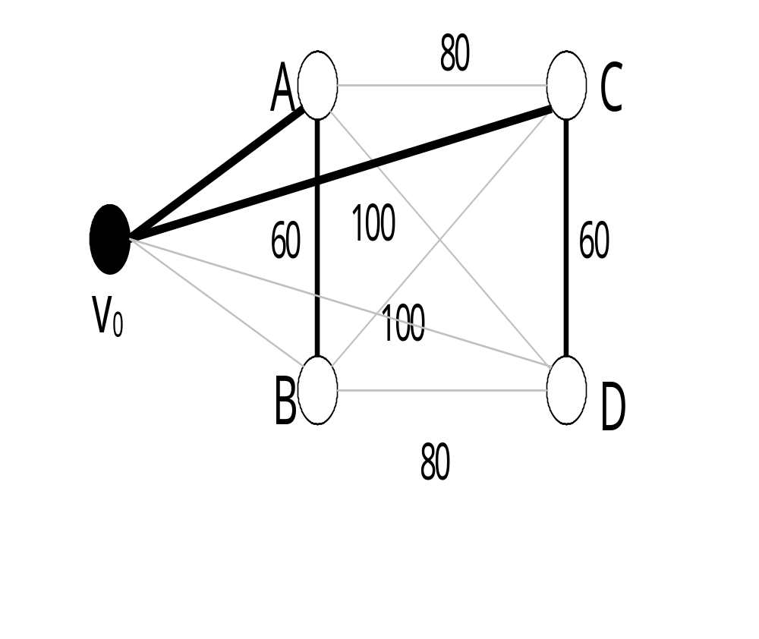
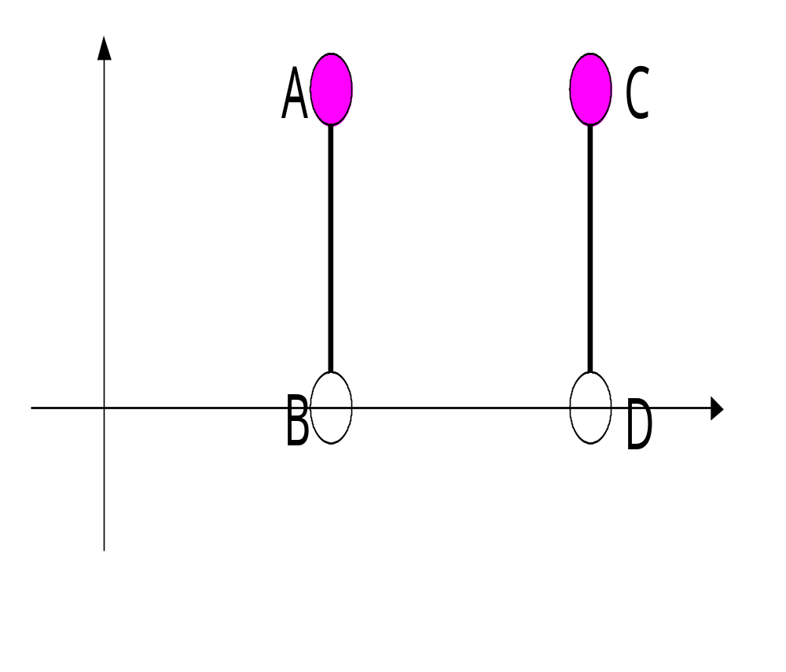
图中的一个生成树唯一对应一种可行方案
一种可行方案唯一对应图中的一个生成树

Slide 17
可行方案与生成树之间是一一对应的

Slide 18
铺设线路的长度就是其对应生成树的权值和，生成树中与v₀关联的点为分配有卫星设备的村庄

Slide 19
原问题转化为：
当D_{T}(v₀)=k时的权值和最小的生成树
这就是最小度限制生成树的一个模型

Slide 20
最小度限制生成树
设G=(V,E,ω)是连通的无向图，v₀ ∈V是特别指定的一个顶点,k为给定的一个正整数。如果T是G的一个生成树且d_{T}(v₀)=k，则称T为G的k度限制生成树。G中权值和最小的k度限制生成树称为G的最小k度限制生成树。

Slide 21
明确几个概念
T为图G的一个生成树，T+a-b记作(+a,-b)，如果T+a-b仍然是一个生成树，则称(+a,-b）是T的一个可行交换。
T为图G的一个生成树，由T进行一次可行交换得到的新的生成树所组成的集合，称为T的邻集,记为N(T)。

Slide 22
定理
定理：设T是图G的最小k度限制树，E₀是G中与v₀有关联的边的集合，E₁=E₀\E(T)，E₂=E(T)\E₀，A={(+a,-b)| a∈E₁,b∈E₂}，设ω(a’)－ω(b’)=min{ω(a)－ω(b)| (+a,-b)∈A}，则T+a’-b’是G的一个最小k+1度限制生成树。
即最小k+1度限制生成树属于最小k度限制生成树的邻集。
Notes:
定理部分不读

Slide 23
假设我们已经得到了最小p度限制生成树，
如何通过它来求最小p+1度限制生成树呢？

Slide 24
由定理可知最小p+1度限制生成树属于最小p度生成树的邻集，因此它可以通过枚举最小p度生成树上的一次可行交换求得。
为了使v₀的度增加，枚举的可行交换中必须有一条边与v₀关联。

Slide 25
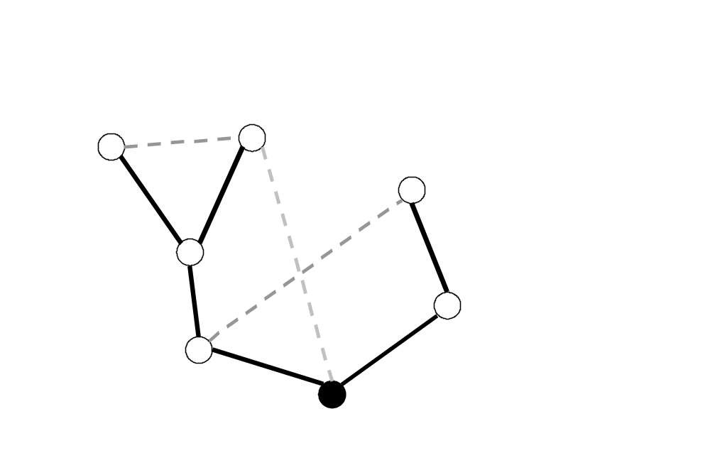
如图，假设我们已经得到了v₀度为2时的最小生成树，现在要求v₀度为3时的最小生成树。

Slide 26
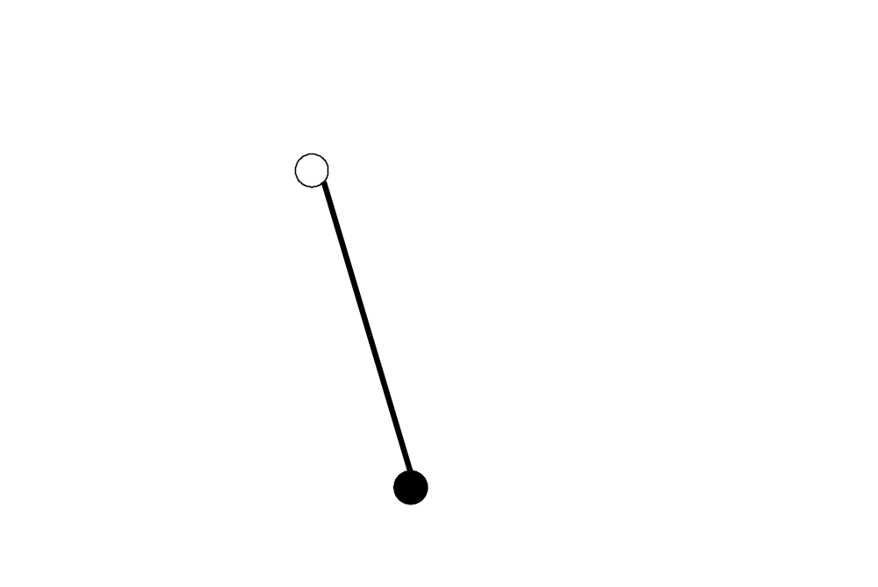
枚举与V₀关联且不在树上的边，添加到树上

Slide 27
这样就形成了一个环。只有删除环上的边，才能保证得到的仍然是生成树。

Slide 28
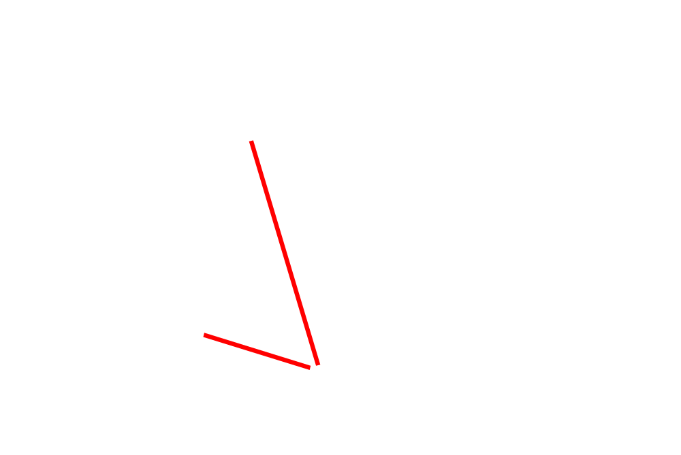
为了使V₀的度增加，下面两条边红色的边是不能删除的

Slide 29
删去边的权值越大，所得到的生成树的权值和就越小，因此，需要找到环上可删除的权值最大的边并将其删除。

Slide 30
简单的枚举，时间复杂度非常高。

Slide 31
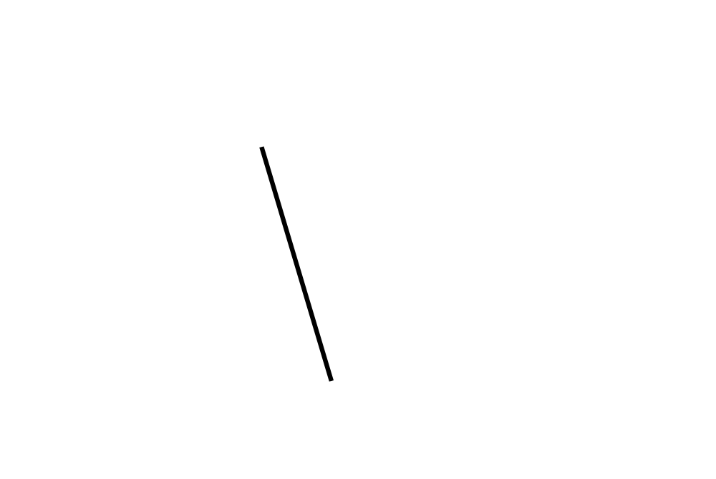
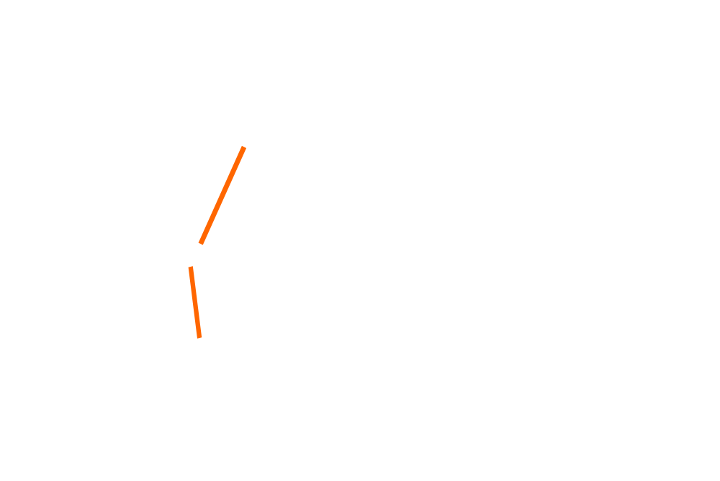
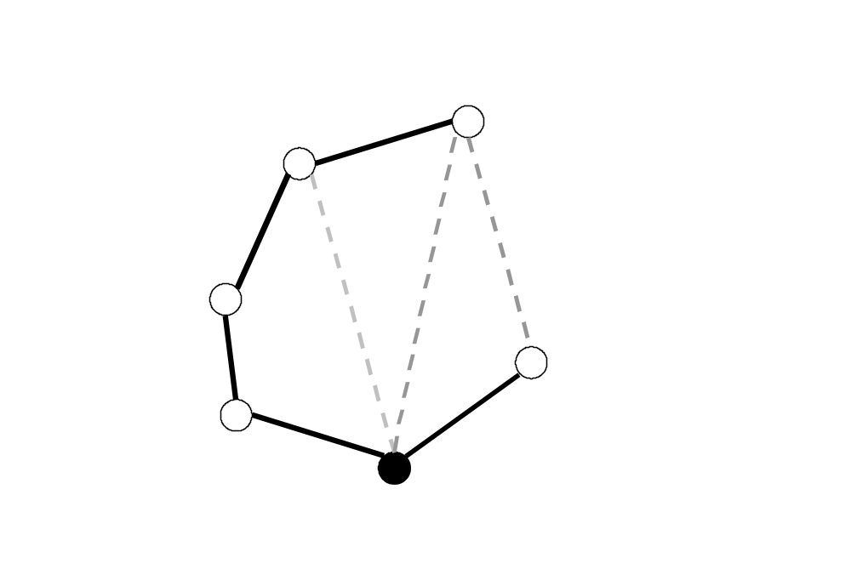
造成时间复杂度高的主要原因是有大量的重复计算。如下面这幅图

Slide 32
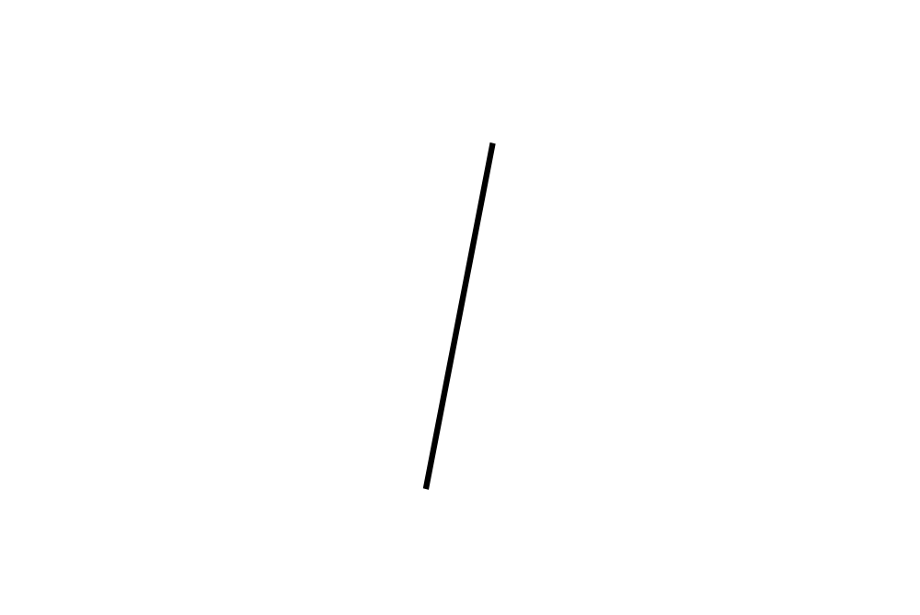
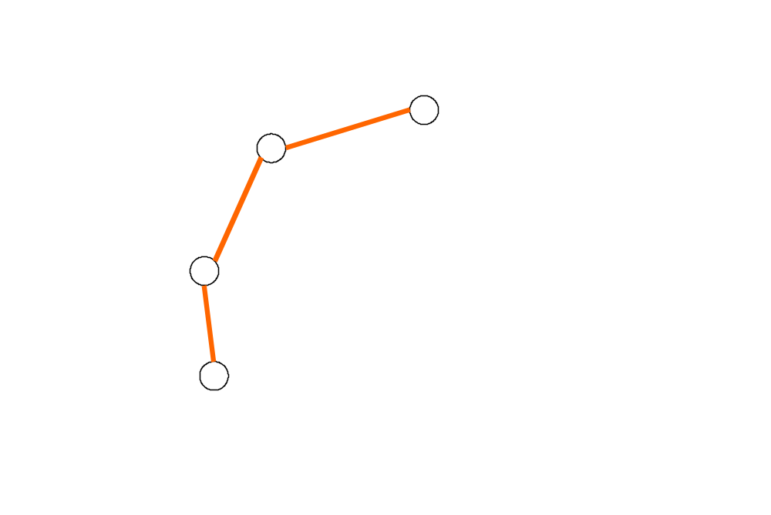
造成时间复杂度高的主要原因是有大量的重复计算。如下面这幅图

Slide 33
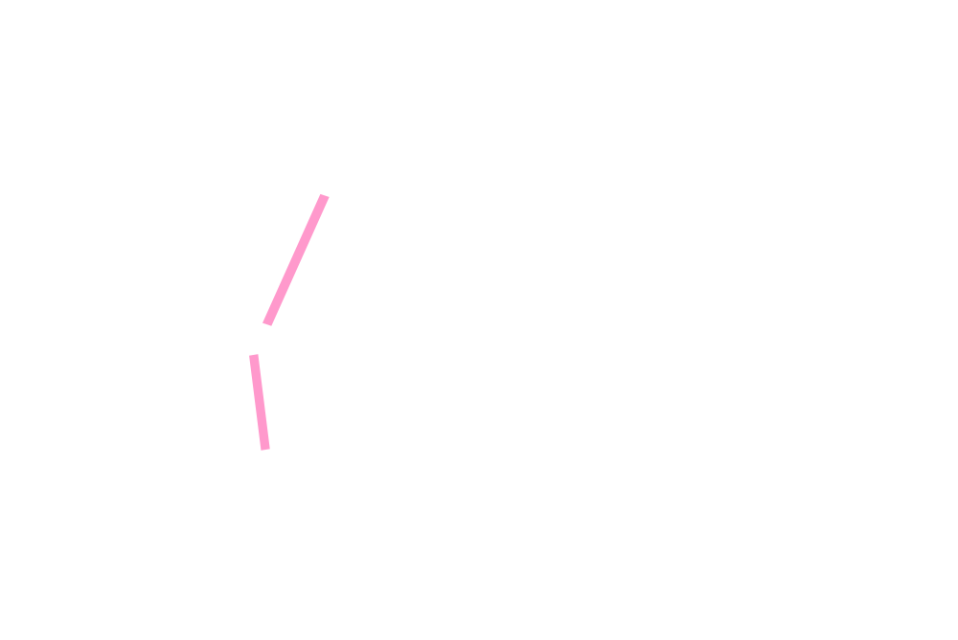
造成时间复杂度高的主要原因是有大量的重复计算。如下面这幅图
粉红色的边处理了两次

Slide 34
动态规划！！
如何避免重复计算

Slide 35
动态规划
设最小p度限制生成树为T,T是无根树，为了简便，我们把v₀作为该树的根。
定义Father(v)为T中v的父结点，Father(v₀)无意义。
设Best(v)为路径v₀->v上与v₀无关联且权值最大的边。

Slide 36
动态规划
Best(v)的状态转移方程为
Best(v)=max(Best(Father(v)),ω(Father(v),v))
边界条件为
Best[v₀]=-∞，Best[v’]=-∞|(v₀,v’)∈E(T)。

Slide 37
动态规划
状态总共|V|个，而状态转移的时间复杂度为O(1),因而总的时间复杂度是O(V),即通过最小p度限制生成树求最小p+1度限制生成树的时间复杂度是O(V)。

Slide 38

边界情况
k>D_{G}(v₀),问题无解
总存在k度限制生成树,k∈[1,D_{G}(v₀)]

Slide 39
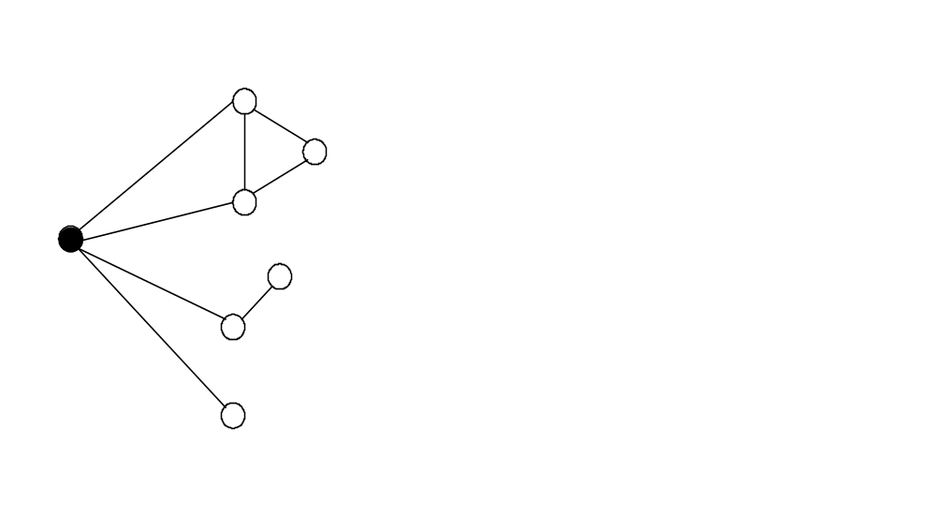
观察下图

Slide 40
k≤2,不存在k度限制生成树

Slide 41
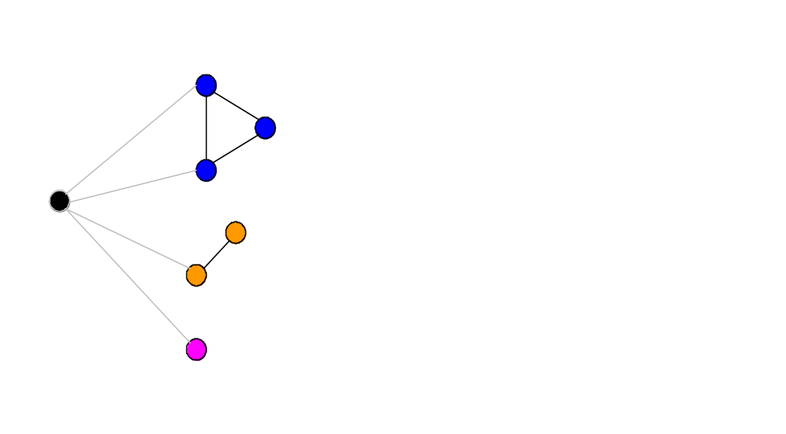
将v₀从图中删去，图中将会出现3个连通分量

Slide 42
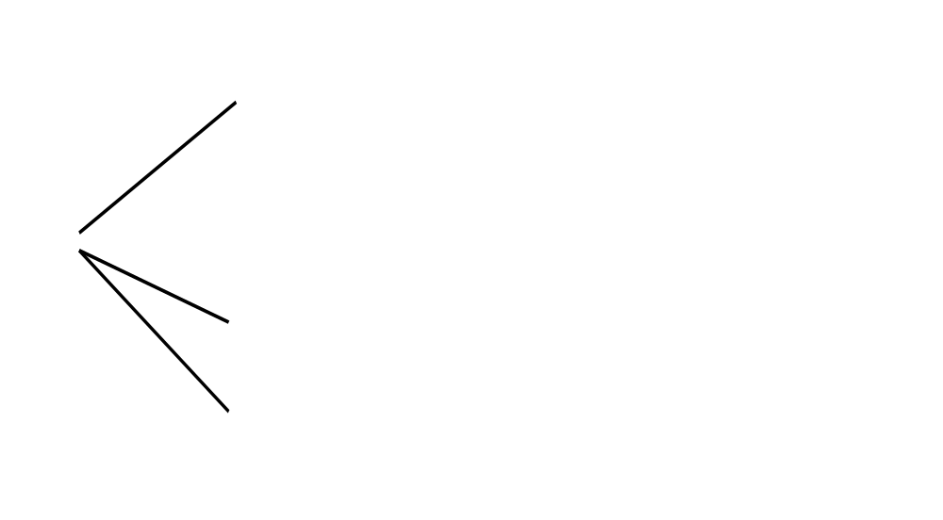
而这3个连通分量必须通过v₀来连接，k<3无解

Slide 43
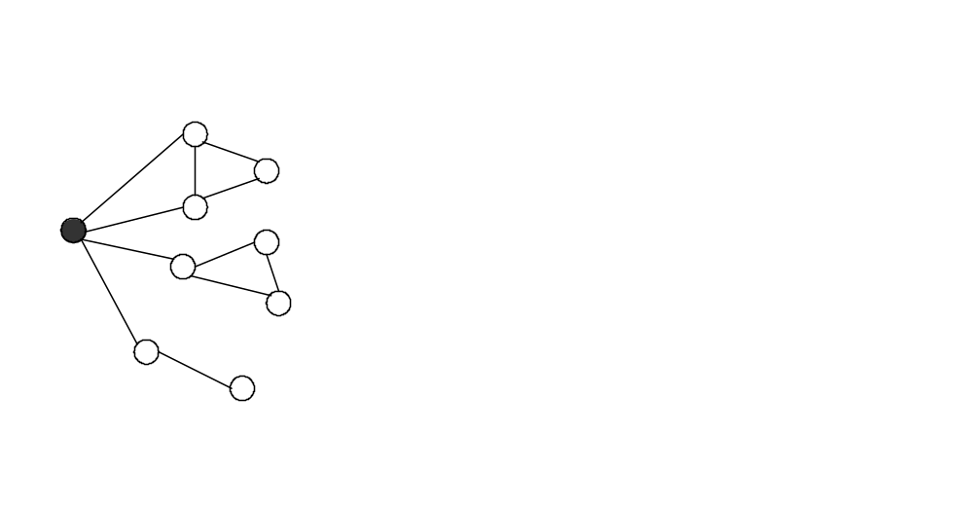
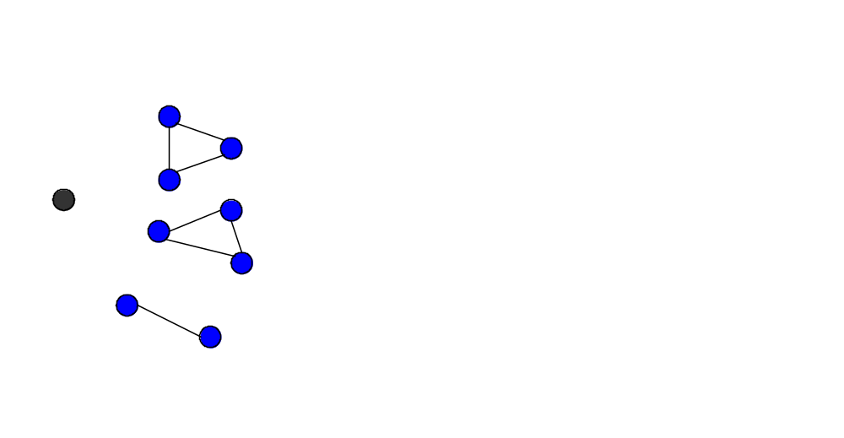
删去v₀,图中出现m个连通分量,k=m是问题有解的最小值。
如何求最小m度限制生成树

Slide 44
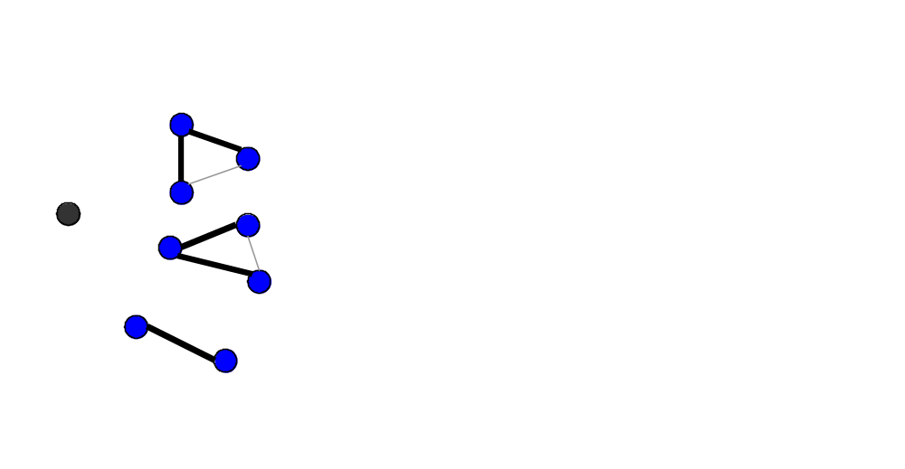
我们先分别对m个连通分量求最小生成树。

Slide 45
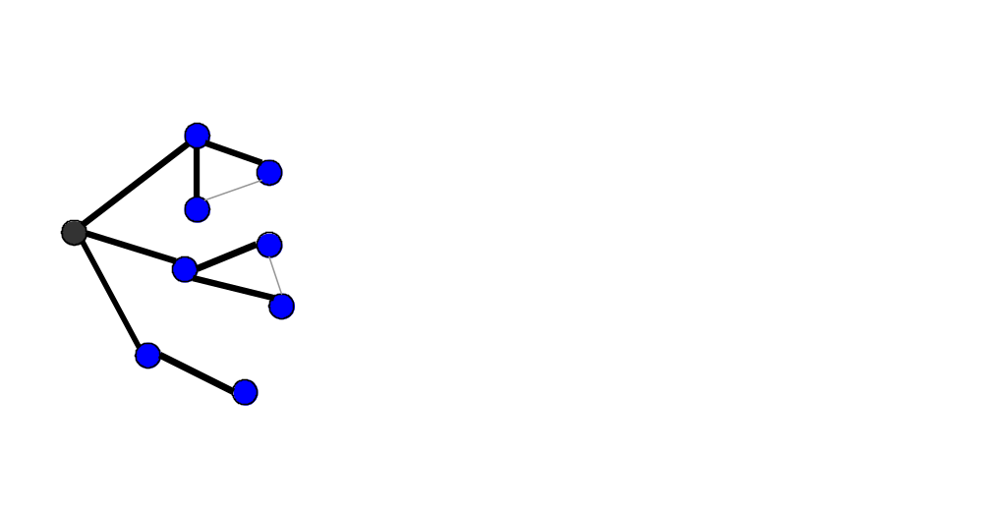
每个连通分量中找一条与v₀关联的权值最小的边与v₀连接。
最小m度限制生成树

Slide 46
流程
最小m+1度限制生成树
确定问题有解时k的最小值m
最小m度限制生成树
O(Vlog₂V+E)
O(V)
O(V)
最小k度限制生成树
……
最小m+2度限制生成树
O(V)
O(V)
O(Vlog₂V+E)的操作一次
O(V)的操作k次
总复杂度为
O(Vlog₂V+E+kV)

Slide 47
例题
时间复杂度O(N²)
空间复杂度O(N)
优秀的算法!!
Notes:
回到原例题

Slide 48
应用范围
问题与最小生成树模型联系紧密
某个对象有特殊限制
实际生活：铺设电话线，运输货物等

Slide 49
例二 秘密的牛奶运输
Farmer John要把他的牛奶运输到各个销售点。运输过程中，可以先把牛奶运输到一些销售点，再由这些销售点分别运输到其他销售点。

Slide 50
例二 秘密的牛奶运输
运输的总距离越小，运输的成本也就越低。低成本的运输是Farmer John所希望的。不过，他并不想让他的竞争对手知道他具体的运输方案，所以他希望采用费用第二小的运输方案而不是最小的。现在请你帮忙找到该运输方案。
Notes:
第二类拓展

Slide 51
最小生成树可以求运输费用最小的方案。
原问题等价于求次小生成树。

Slide 52
次小生成树
设G=(V,E,ω)是连通的无向图，T是图G的一个最小生成树。如果有另一棵树T₁，满足不存在树T’,T’≠T,ω（T’）<ω（T₁） ，则称T₁是图G的次小生成树。

Slide 53
定理
定理：设T是图G的最小生成树，如果T₁满足ω(T₁)=min{ω(T’)| T’∈N(T)},则T₁是G的次小生成树。
即最小生成树邻集中权值和最小的一棵生成树即为该图的次小生成树。

Slide 54
分两步进行：
首先求出图G的最小生成树T
接着求出T的邻集中权值和最小的生成树
第二步如何高效地实现是问题的关键

Slide 55
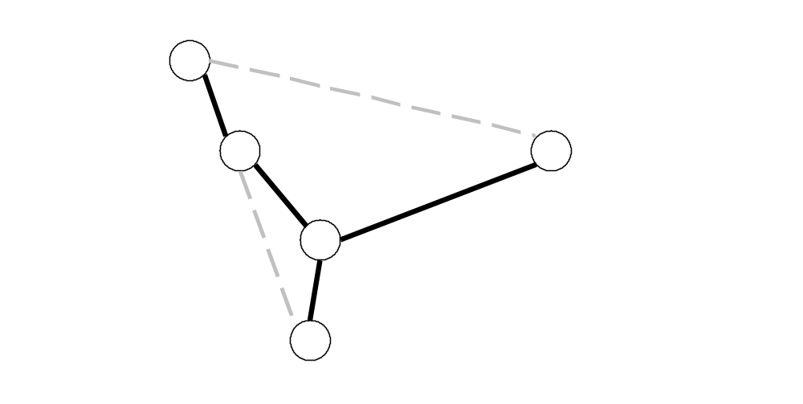
先来看一个例子，如下图

Slide 56
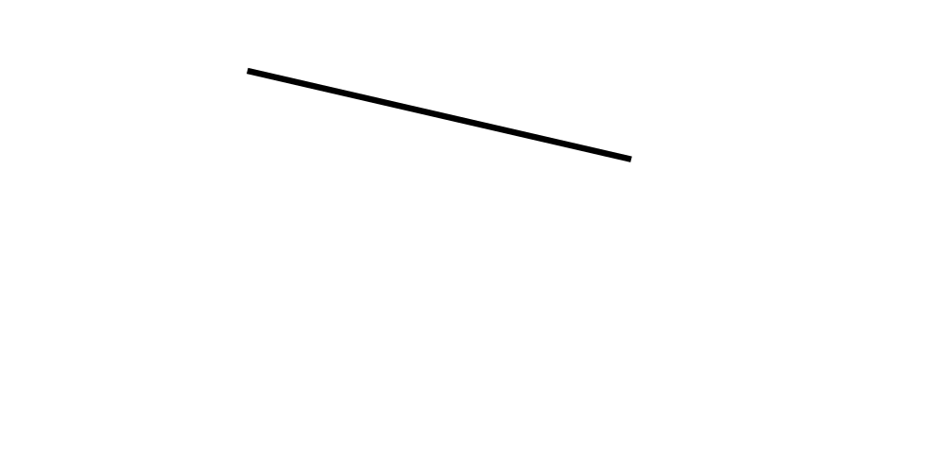
枚举一条边添加到树上

Slide 57
图上出现了一个环。显然我们需要删去环上权值最大的边（添加的边是不允许被删除的）。
与上一个问题的情况十分相似

Slide 58
记Best(v₁,v₂)为最小生成树T的路径 v1->v2上权值最大的边。
可以通过预处理计算出Best。
这样，对于枚举的边，可以用O(1)的时间找到所形成环上的权值最大的边。于是枚举的复杂度降为O(E)。
Notes:
用和第一题类似的方法

Slide 59
预处理
最后，考虑如何预处理。
因为树上两点间的路径是唯一的，所以可以直接通过BFS求得。
预处理的时间复杂度是O(V²)。

Slide 60
流程
下面给出求次小生成树的流程。
首先求图G的最小生成树T O(Vlog₂V+E)
预处理，求出树T中每两个点间路径上的权值最大的边 O(V²)
枚举不在树上的边添加到树上，计算出环上的权值
最大的边 O(E)
那么，该算法总的时间复杂度为O(V²)

Slide 61
总结
在上文的两个例题中，我们通过对最小生成树模型的拓展，成功的解决了问题。
最小生成树问题的拓展是多种多样的。

Slide 62
总结
不能拘泥于经典模型，而是要因“题”制宜，适当地对经典模型加以拓展，建立出符合题目本身特点的模型。
一切拓展都是建立在原模型基础上的，两者间有着密切的联系。
扎实的基本功； 大胆的创新

Slide 63
Thank you

